Slide 1
리액트
Frontend UI Library

Slide 2
Part 1
리액트란 무엇인가

Slide 3
리액트 이전에
PART 1
Front UI Library
Why we need UI Library?
구조화된 프런트엔드를 위하여
Jquery, AngularJS

Slide 4
리액트의 등장
PART 1

Slide 5
FrontEnd 3대장
PART 1

Slide 6
리액트를 사용하는 이유
PART 1
No framework to learn
Composition
Undirectional Dataflow
DATA changes UI, UI never changes DATA

Slide 7
리액트 – 특징
PART 1
Component
유지보수, 재사용에 유리
JSX
New JS Grammar
Oriented in XHP
Virtual DOM
Hot Potato
비효율적인 DOM 조작은 느려짐을 유발
Focus on View

Slide 8
심화 – Virtual DOM
PART 1
브라우저의 Workflow
DOM Tree → Render Tree → Layout → Painting
DOM Tree : 브라우저가 HTML element와 연관된 트리를 생성
Render Tree : 스타일 정보를 이용하여 새로운 트리를 생성
Layout : 스크린에 위치를 잡음
Painting : 요소에 색을 칠함.

Slide 9
심화 – Virtual DOM
PART 1
Virtual DOM 의 등장
“DOM의 문제
50개의 노드를 수정하면 50번의 레이아웃 재계산과 50번의 리렌더링을 초래
돔트리 수정 이후의 일들이 많은 리소스를 소모
Virtual DOM
변화가 일어나면 가상 돔 트리에 적용
이 가상 돔 트리는 레이아웃과 렌더링이 없음
변화가 끝나면 이것을 DOM과 비교하여 수정

Slide 10
Part 2
컨셉

Slide 11
강의 컨셉
PART 2
이론 쪼금 하고
예제 쪼금 하고
이론 쪼금 하고
예제 쪼금 하고
.
.
Goal : 영화 정보를 띄워주는 웹페이지 완성

Slide 12
추가로
PART 2
Some modern JS
React Native

Slide 13
Part 3
시작하기

Slide 14
Window Users
https://blogs.msdn.microsoft.com/eva/?p=7633
MUST install Ubuntu bash shell

Slide 15
Requirements
PART 2
https://nodejs.org/en/
https://yarnpkg.com/lang/en/

Slide 16
설정하기
PART 2
Jquery 는 CDN으로 불러올 수 있었음.
리액트는 그렇게 사용할 경우 모든 기능을 사용할 수 없음.
트랜스파일러가 필요함
Webpack – module bundler
단점: 초기 세팅이 복잡하고 어려움

Slide 17
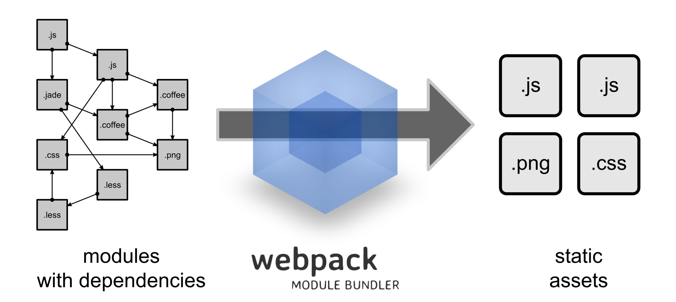
설정하기
PART 2

Slide 18
설정하기
PART 2
우리가 사용할 것은
“Create React App” https://github.com/facebook/create-react-app
Configuring을 대신 해주기 때문에
바로 코딩을 시작할 수 있음.

Slide 19
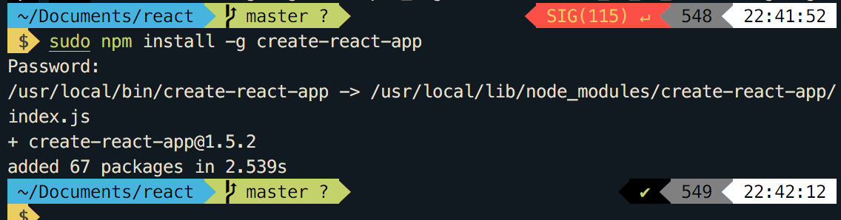
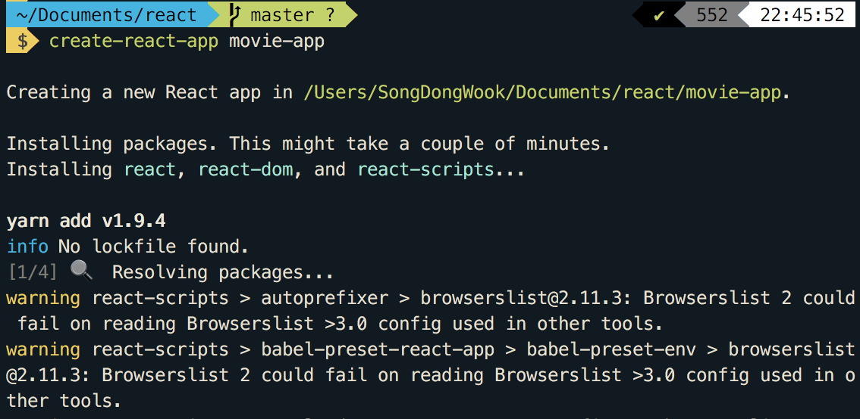
설정하기
PART 2

